Slide 1
FORMATION COTATION ISO
OBJECTIFS
Comprendre les spécifications
Avoir une méthode de cotation
Savoir mesurer des spécifications
Proposer une approche pour l'enseignement à l'IUT
SOMMAIRE
Bases de la cotation ISO
Compléments usuels
Approfondissement de la cotation
Méthode de cotation CLIC/Quick GPS
Chaînes de cotes 3D
Applications
Bernard ANSELMETTI
Juin 2017

Slide 2
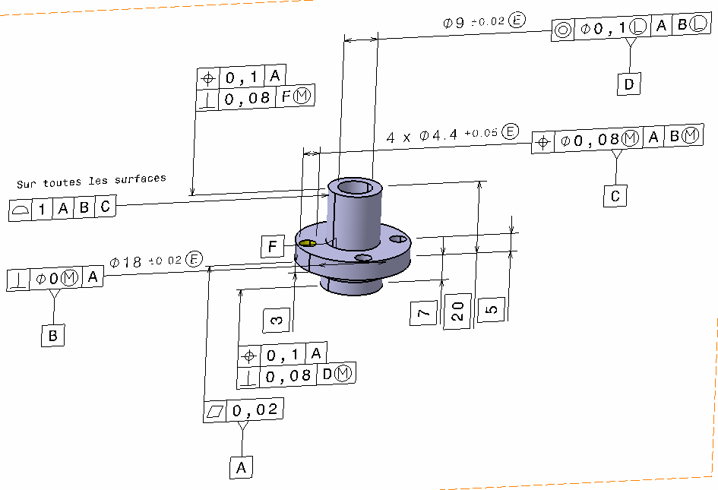
METHODOLOGIE DE COTATION
Coter rapidement des pièces simples
Etre capable de traiter des pièces industrielles
B2
B3
UZ
Pale
0,5 A[SL] B
// S
UZ
B1,B2,B3
0,05
A[SL]
B
UZ
B1
0,05
A[SL]
S
A
0,05 A B
Formation des étudiants

Slide 3
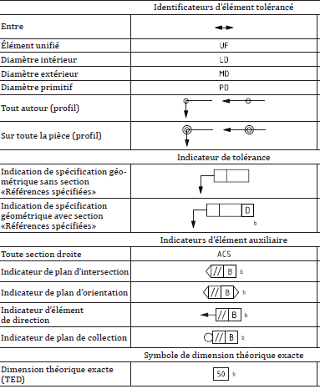
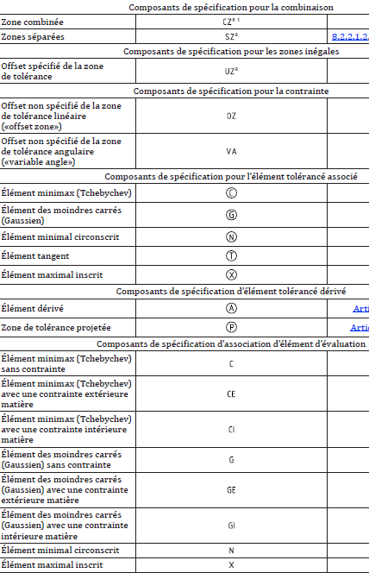
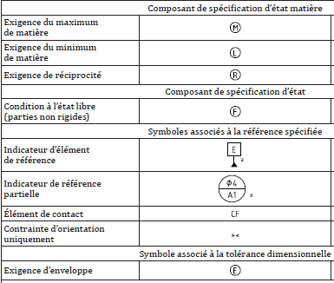
ISO 1101:2017

Slide 4
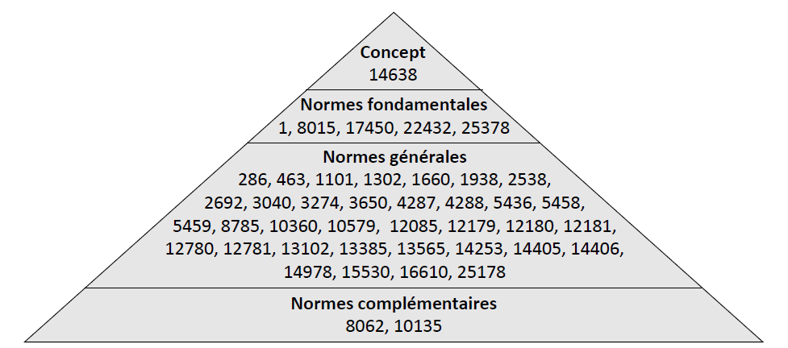
QUELQUES NORMES ISO POUR LE TOLERANCEMENT
Pour connaître le vocabulaire, les concepts, les définitions, l'écriture détaillée…
Trop compliqué !
Formation avec une approche très simplifiée, en donnant la fonction des symboles
Ce document est conforme à 90% avec ces normes : même signification ou signification étendue à des cas non traités dans les normes.
Les 10% sont des points considérés comme erronés dans les normes.
Il n'y a pas tout…

Slide 5
LEGERE AVANCE SUR LES NORMES PUBLIEES
Normes intégrées dans la formation
(symboles)
1101 publié en mars 2017
5459 attendue en juin 2017 (systèmes de références)
2692 attendue en 2018 (maxi mini matière)
Reportée à 2018
Norme non intégrée
5458 (pattern)
Gros changement
Très compliquée
Encore Instable

Slide 6
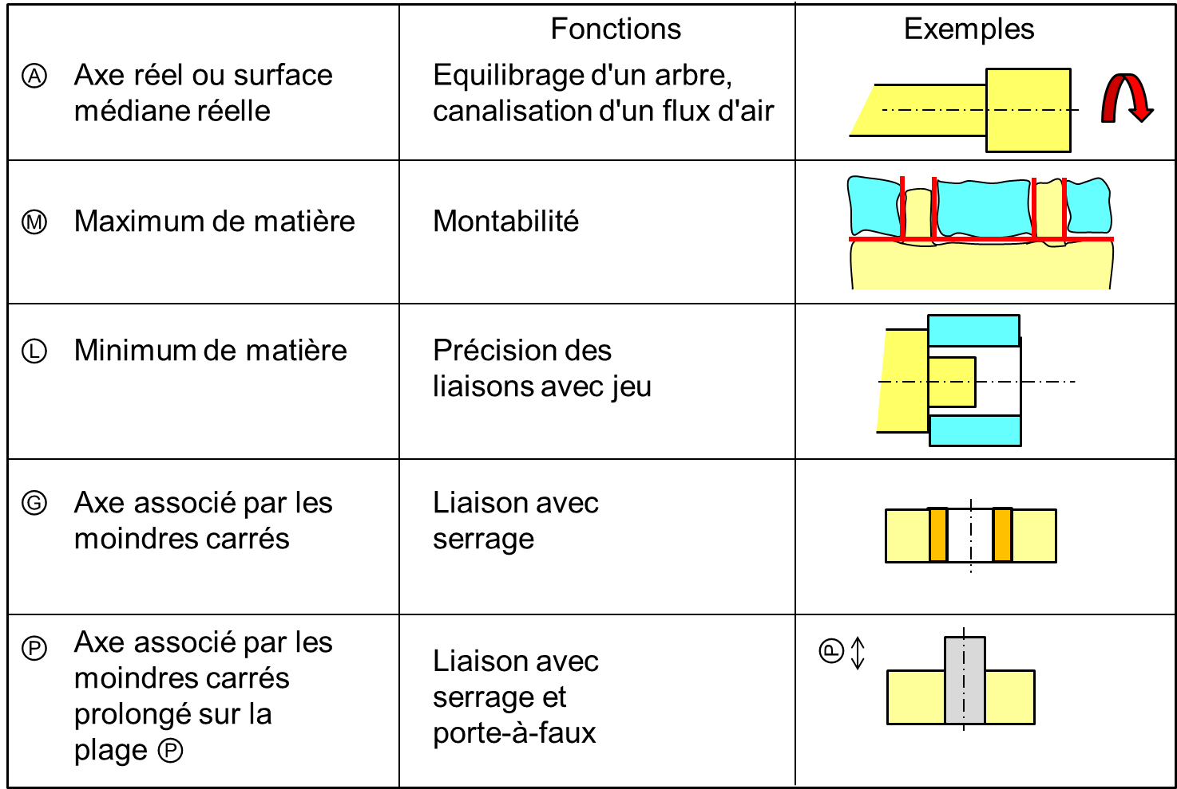
BON EMPLOI DES MODIFICATEURS SUR L'ELEMENT TOLERANCÉ
∅0 Ⓛ A BⓁ

Slide 7
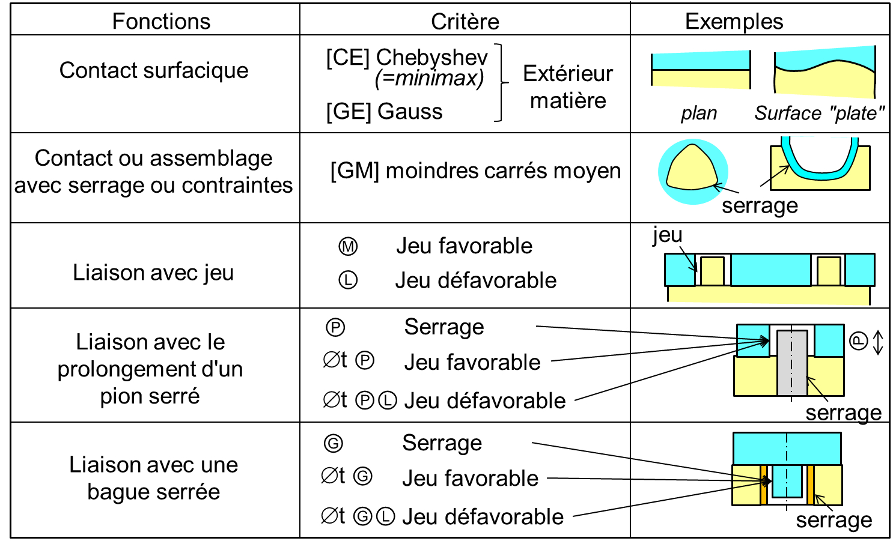
BON EMPLOI DES CRITERES SUR LES REFERENCES
∅0 Ⓛ A[GE] B[GM]

Slide 8
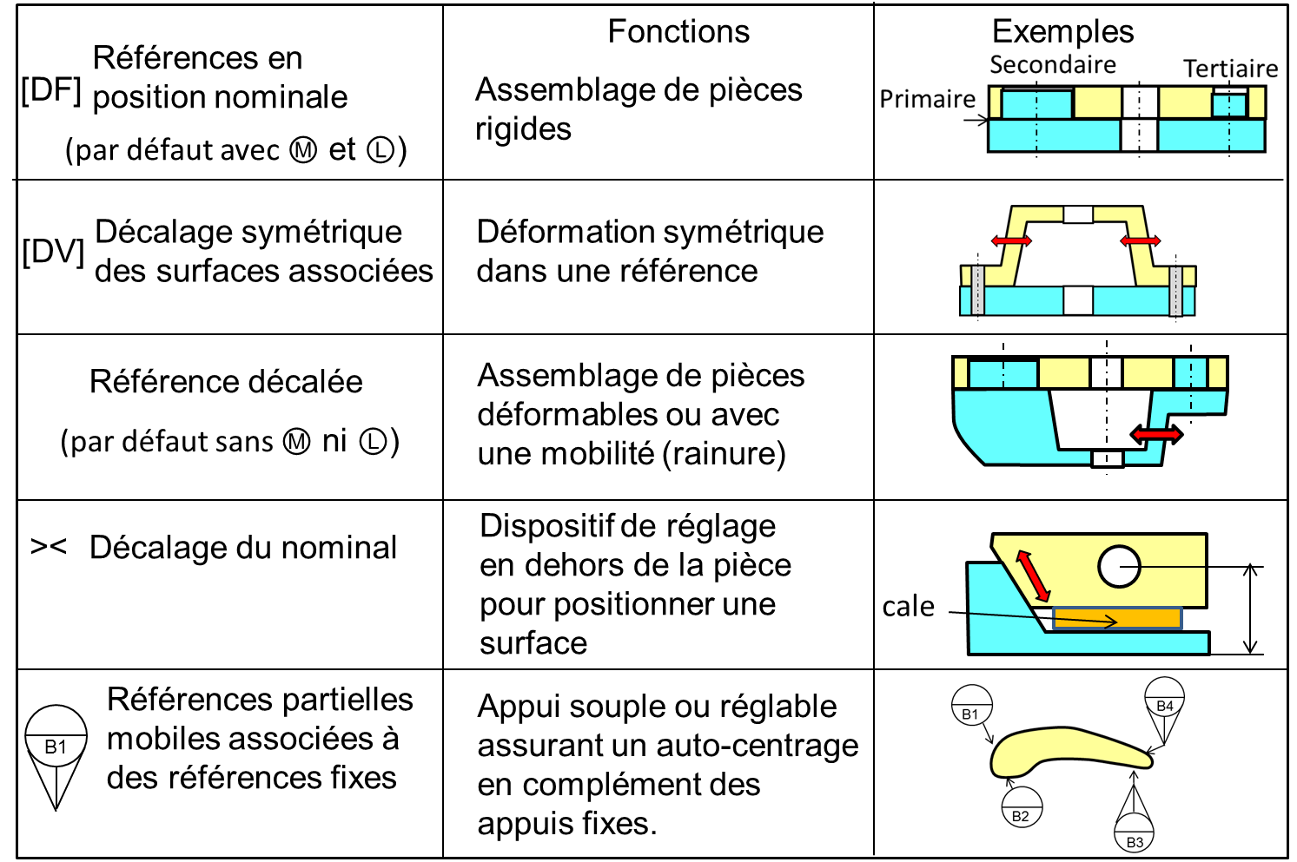
BON EMPLOI DES MODIFICATEURS SUR LES REFERENCES
∅0,1 Ⓖ A B[DV]

Slide 9
ADAPTATION DES DEFINITIONS AUX NUAGES DE POINTS
Les normes donnent des définitions avec une surface continue. Il est nécessaire d'adapter les définitions à des nuages de points discrets.
0,02
Exemple : Circularité
A
Plans d'intersection
Définition normalisée :
La ligne intersection doit être comprise entre 2 cercles concentriques
Difficultés :
Où est le plan d’intersection sur la pièce réelle ?
Comment mesurer des points exactement dans le plan d’intersection ?
Comment faire pour une surface de révolution ?
t
Définition compatible ISO :
Les points prélevés au voisinage du plan d’intersection sont compris entre deux cylindres concentriques
x
Avantage :
Même algorithme pour la circularité et la cylindricité
x
x
x
x
x
t

Slide 10
PROMOTION DE LA COTATION ISO
ÇA MARCHE BIEN !
Elle permet d’améliorer la conception et la qualité des produits, et de réduire les coûts
Elle n'est pas si compliquée que cela
Elle est très rapide à écrire
Les outils de CAO de demain vont aider à générer la cotation
Mais il manque encore quelques informations dans les normes, ce qui impose d'analyser les symboles et les modificateurs pour pouvoir les exploiter pleinement.

